Slide 1

线性代数（1）
第二十一讲
清 华 大 学 数 学 科 学 系

Slide 2

关于线性空间的基本要求
1. 判断给定的集合关于所定义的运算是不是线性空间
2. 熟练掌握线性空间中向量的线性相关、无关的概念与
判定, 知道线性空间同构的概念和相关定理.
3. 求给定线性空间的基和维数
4. 求不同基之间的过渡矩阵、求向量在指定基下的坐标
5. 知道子空间的交、和与直和定义及其直和的等价命题
6. 知道如何求子空间的交空间以及和空间的基与维数,
熟练掌握维数公式, 知道如何求子空间的补空间.
7. 理解实线性空间的内积的定义和性质, 会求欧氏空间
中向量的长度及其两个向量的夹角
8. 熟练施密特正交化方法, 理解正交矩阵的定义和性质,
知道QR分解, 并会求欧氏空间的子空间的正交补

Slide 3
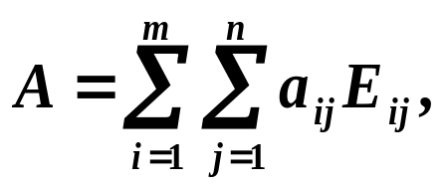
综合例题
例1 实数域上全体 m×n 实矩阵所构成的集合 V = M_{m,n}(R)
在矩阵的加法及数乘两种运算下构成实线性空间.
给出 M_{m,n}(R) 的一组基, 并求dim M_{m,n}(R).
解 如果用 E_{ij} 来表示 (i, j) 位置上的元素为 1, 其余位置上
的元素为 0 的m×n矩阵, 容易证明这 mn 个矩阵作为 V 的
向量组是线性无关的.
容易看出来对任意 A = (a_{ij})_{m×n} 都有
可见 E_{ij}, i =1, 2,…, m; j = 1, 2,…, n 这mn个矩阵组成 V 的
一组基, 自然 dim M_{m,n}(R) = mn.

Slide 4
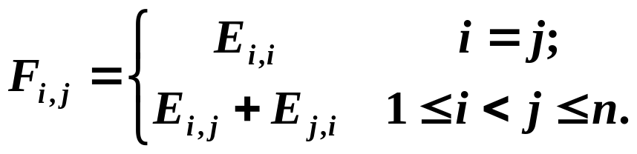
例2 求实数域 R 上全体 n 阶对称矩阵所构成的线性空
间 U 的一组基和维数.
解 容易看出实数域上全体 n 阶对称矩阵构成构成的矩
阵集合 U 是 V = M_{m,n}(R) 的子空间.
由对称矩阵定义不难得到如下的矩阵为 U 的基:
所以 dim U = 1+2+…+n = n(n+1)/2.

Slide 5


例3 R_{n}[x] 是实数域 R 上次数小于 n 的多项式与零多项式
所组成的线性空间. 给定 n 个互不相同的数 a₁, a₂,…, a_{n}, 令
试证多项式组
是R_{n}[x]的一组基.
解 我们知道 dim R_{n}[x] = n, 只需要证明 f_{i}(x) (i =1, 2,…, n)
线性无关就可以了.
设
由上式, 当 x = a_{i} 时, 得到 k_{i} f_{i}(a_{i}) = 0.
故 k_{i} = 0 (i = 1, 2,…, n), 所以 f₁(x), f₂(x), …, f_{n}(x) 线性无关,
从而构成 R_{n}[x] 的基.

Slide 6
例4 证明 W = {f(x)|f(1) = 0, f(x)∈R_{n}[x]} 关于多项式加法和
数乘也作成线性空间, 求 W 的一组基和维数.
解 在例3中取 a_{i} = i, (i =1, 2,…, n), 则 f₁(x)∉W, 而其它多项
式 f_{i}(x) (i = 2,…, n) 属于 W, 由此我们知道了 dim W = n-1,
且 f_{i}(x) (i = 2,…, n) 就是 W 的一组基.
例5 设 W₁, W₂ 是线性空间 V 的两个子空间, 则 W₁ 和 W₂
的并是 V 的一个子空间 ⇔ W₁ 包含 W₂, 或 W₂ 包含 W₁.
证明 充分性是显然的. 现证必要性: 用反证法: 若不然,
存在元素 u 属于 W₁, 但不属于 W₂, 元素 v 属于 W₂ 但不
属于 W₁. 则 u+v 不属于 W₁ 与 W₂ 的并, 与 W₁ 和 W₂ 的
并是 V 的一个子空间矛盾.

Slide 7











例6 线性空间 V 的任意有限个子空间的并是 V 的一个子
空间 ⇔ 它们均包含在其中一个子空间之中.
证明 充分性是显然的. 现证必要性: 对子空间的个数归
纳: 设 V 有 s 个子空间, 分别记为 W₁, W₂,…, W_{s}, 它们
的并是 V 的一个子空间, 若
则
是 V 的一个子空间, 由归纳假设它们均包
含在其中一个子空间之中, W_{s} 也包含在这个子空间中,
若必要性不成立可设
且
则存在 α∈W_{s},
且存在
是 V 的一个子空间
由抽屉原理其中
有两个属于同一个 W_{i} , 由此可知
与
矛盾.

Slide 8
线性变换
线性变换的概念和基本性质
线性空间 V 到其自身的映射通常叫做 V 的一个变换, 而线
性变换是线性空间 V 的最简单也是最重要的一种变换.
定义1 设σ : V→V 是线性空间 V 到自身的一个映射(变换),
如果 σ 保持加法及数乘运算, 即对任意 α, β∈V, 对任意常
数 k, 都有
σ(α+β) = σ(α)+σ(β),
σ(kα) = kσ(α),
则称 σ 是线性空间 V 的一个线性变换, 称 σ(α) 为向量 α
在线性变换 σ 下的象.
我们用 L(V) 来表示线性空间 V 的全部线性变换所作成
的集合.

Slide 9
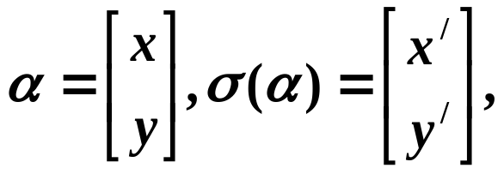
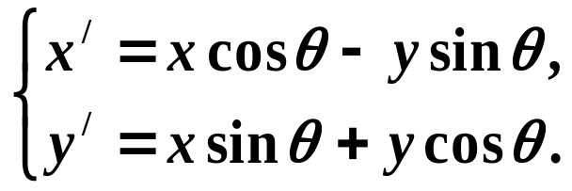
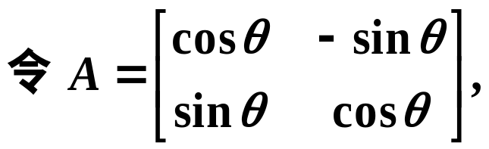
例2 设 σ: V→V, 定义为 σ(α) = cα, 其中 c 是一个固定常数,
σ(α+β) = c(α+β) = cα+cβ = σ(α)+σ(β),
σ(kα) = c(kα) = k(cα) = kσ(α).
所以 σ 是 V 的一个线性变换, 通常叫数乘变换或位似变换.
特别地, 如 c = 0, 线性变换把每个向量 α 都映射成零向量,
这样的变换叫零变换, 记作 0, 即 0(α) = 0.
如 c = 1, 线性变换把每个 α 都变成它自身, 这样的变换叫
恒等变换, 记作 ε, 即 ε(α) = α.
例3 设 σ 把平面上的向量绕坐标原点反时针旋转 θ 角的变
换. 设
则
则 σ(α) = Αα, σ 是一个线性变换, 称为旋转变换.

Slide 10
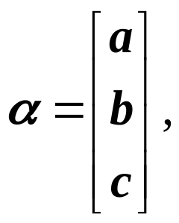
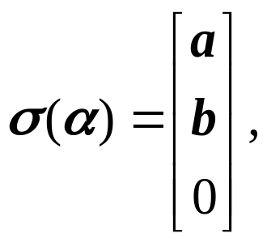
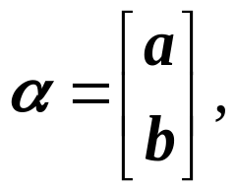
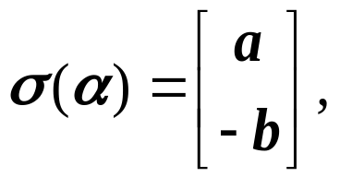
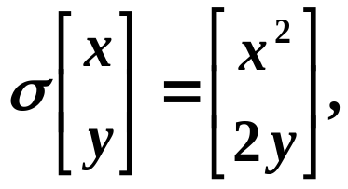
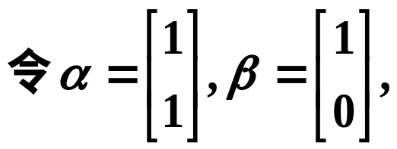
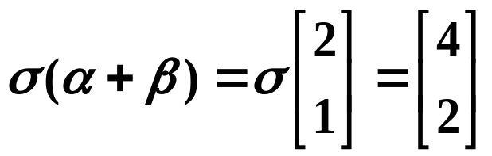
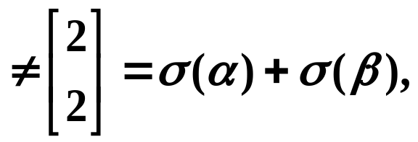
例4 设 σ: R³→R³, 设
则
称为投影变换.
例5 设 σ: R²→R², 设
则
称为境面反射变换.
例6 在 R² 中, 设
所以 σ 不是线性变换.

Slide 11
定理1 设 σ 是线性空间 V 上的线性变换, 则
(1) σ(0) = 0;
(2) σ(-α) = -σ(α), ∀α∈V;
(3) σ(k₁α₁+k₂α₂+…+k_{n}α_{n}) = k₁σ(α₁)+k₂σ(α₂)+…+k_{n}σ(α_{n}).
若 α₁, α₂,…, α_{n} 线性相关, 则存在不全为零的实数 k₁, k₂,
…, k_{n} 使得 k₁α₁+ k₂α₂+…+ k_{n}α_{n}=0,
由定理1得 σ(k₁α₁+ k₂α₂+…+ k_{n}α_{n})
= k₁σ(α₁)+ k₂σ(α₂)+…+ k_{n}σ(α_{n}) = 0.
说明 σ(α₁), σ(α₂), …, σ(α_{n}) 线性相关.
可以结合刚才的讨论得到以下结论:
(1) α₁, α₂,…, α_{n} 线性相关 ⇒ σ(α₁), σ(α₂),…, σ(α_{n}) 线性相关.
(2) σ(α₁), σ(α₂), …, σ(α_{n}) 线性无关 ⇒ α₁, α₂,…, α_{n}线性无关.
(3) α₁, α₂,…, α_{n} 线性无关 ⇒ σ(α₁), σ(α₂), …, σ(α_{n}) 线性无关.
(4) σ(α₁), σ(α₂), …, σ(α_{n}) 线性相关 ⇒ α₁, α₂,…, α_{n}线性相关.

Slide 12
第二十一讲 作业
本节无作业

